Slide 1



Първи стъпки в програмирането
Работа с конзола, аритметични операции с числа
СофтУни
Преподавателски екип
Софтуерен университет
https://softuni.bg

Slide 2
Съдържание
Какво е програмиране?
Първа програма с Java и IntelliJ IDEA
Променливи и типове данни
Четене на потребителски вход
Прости операции
работа с текст и числа
аритметични операции
Печатане на конзолата
2

Slide 3

Какво е програмиране?

Slide 4
Какво е програмиране?
Компютърна наука
Използва команди, за да комуникираме с компютъра
Командите се подреждат и изпълняват една след друга
Поредицата от команди образува компютърна програма
4

Slide 5
Какво е език за програмиране?
Компютърните програми се пишат на език за програмиране
Пример: Java, C#, JavaScript, Python, PHP, C, C++
Използва се среда за програмиране (среда за разработка)
Пример: IntelliJ IDEA, Visual Studio, PyCharm, Visual Studio Code, Code Blocks
5

Slide 6
Какво е компютърна програма?
Програмата е последователност от команди
Може да съдържа пресмятания, проверки, повторения
Програмите се пишат в текстов формат
Текстът на програмата се нарича сорс код
Сорс кодът се компилира до изпълним файл
Например Main.java се компилира до Main.class
6

Slide 7
Интересни факти за езика Java
Един от топ 3 на най-популярните езици за програмиране
95% от всички технологични корпорации използват Java като основен език
В момента има повече от 3 милиарда телефона и 125 милиона телевизора, които използват Java
Първото име на езикът е било Oak (дъб)
Съзадателят на езика е Джеймс Гослинг
7

Slide 8
Да направим първите си конзолни програми

Slide 9
Среда за разработка
Средата за разработка е нужна, за да програмирате
Integrated Development Environment (IDE)
IntelliJ IDEA е среда за разработка на езика Java
Инсталирайте си IntelliJ IDEA Community
Инструкции за инсталация
Инструкции за инсталация на по-стара версия
Приложението е мултиплатформено (Linux, Mac OS, Windows)

Slide 10
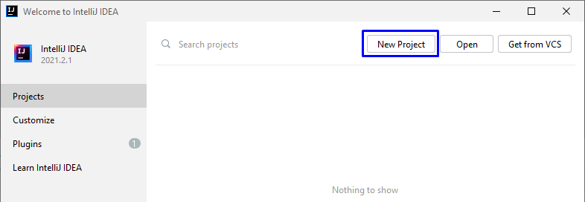
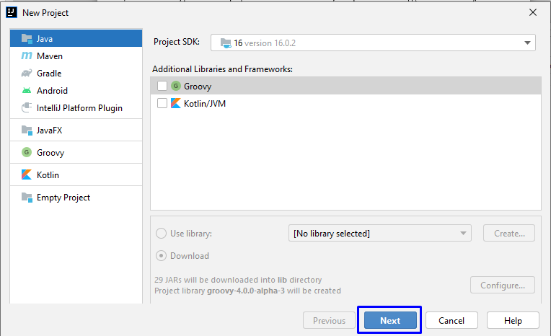
Създаване на конзолна програма
Стартирайте IntelliJ IDEA
Изберете New Project
Проверете, че имате
конфигуриран Project SDK
Изберете Next

Slide 11
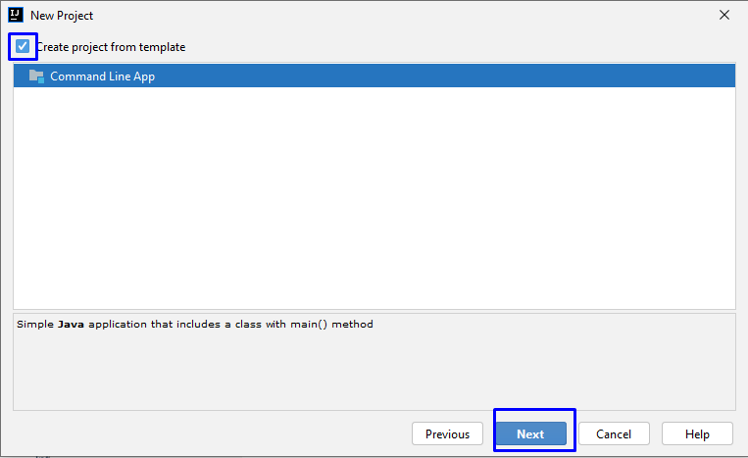
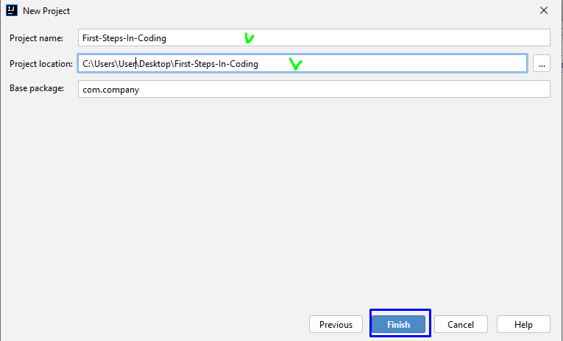
Създаване на конзолна програма (2)
Селектирайте Create project from template
Изберете Next
Въведете подходящо име за проекта и директория, в която да се създаде
Изберте Finish

Slide 12
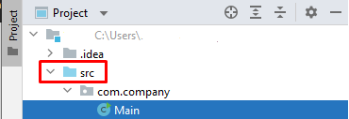
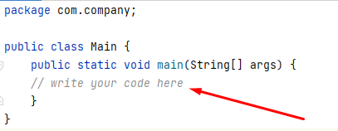
Писане на програмен код
Програмният код се съхранява в папка src на проекта
Сорс кодът на програма се пише в секцията main(String[] args)
Между отварящата и затварящата скоба { }
Кодът на програмата се пише отместен навътре

Slide 13
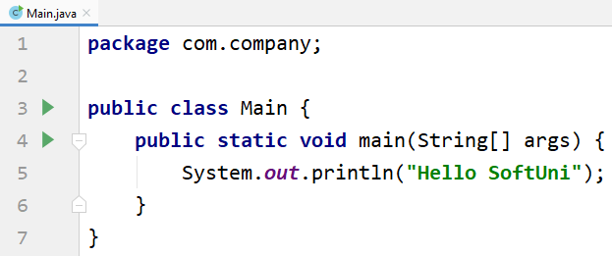
Писане на програмен код (2)
Напишете следния код:
System.out.println("Hello SoftUni");
13

Slide 14
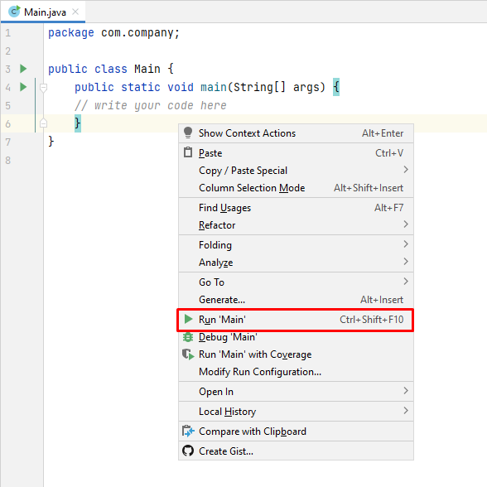
Стартиране на програмата
Има два начина за стартиране на програмата:
Чрез клашивната комбинация: Ctrl + Shift + F10
Чрез десен бутон -> Run (от падащото меню)

Slide 15
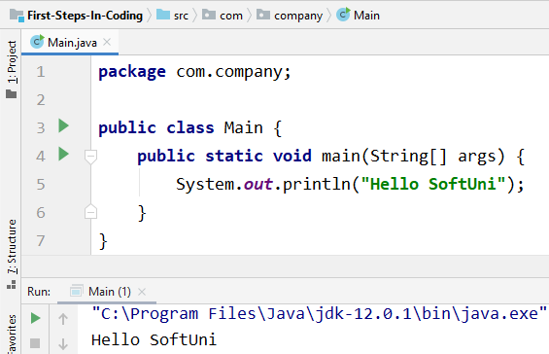
Резултат от стартиране на програмата
Ако няма грешки, програмата ще се изпълни
Резултатът ще се изпише на конзолата (отдолу):

Slide 16
Типични грешки в Java програмите
Писане извън тялото на main() метода:
Бъркане на малки и главни букви:
16

Slide 17
Типични грешки в Java програмите (2)
Липса на ; в края на всяка команда
Липсваща кавичка " или липсваща скоба
17

Slide 18
Числата от 1 до 10
Напишете програма, която принтира числата от 1 до 10, всяко на нов ред
Решение:
System.out.println(1);
System.out.println(2);
System.out.println(3);
…
System.out.println(10);

Slide 19
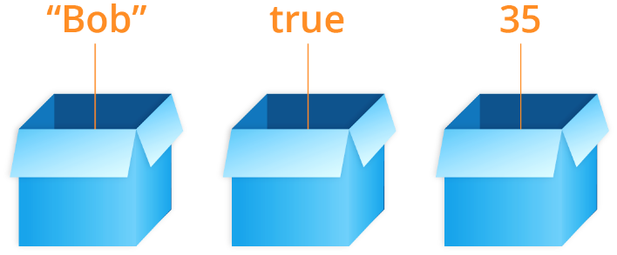
Променливи и типове данни

Slide 20
Променливи
Компютрите са машини, които обработват данни
Данните се записват в компютърната памет в променливи
Променливите имат три основни характеристики: тип, име и стойност
Дефиниране на променлива и присвояване на стойност:
Тип
Име на променлива
int count = 5;
Стойност

Slide 21
Типове данни
Променливите съхраняват стойност от даден тип
Число, буква, текст (низ), дата, цвят, картинка, списък, …
Типове данни – примери:
int - цяло число: 1, 2, 3, 4, 5, …
double - дробно число: 0.5, 3.14, -1.5, …
String - текст (низ): "Здрасти", "Hi", …
char - единичен символ: 'a ', '& ', ' @ ', ' B ', …
21

Slide 22

Четене на потребителски вход
Работа с конзола

Slide 23
Четене на текст
Всичко, което получаваме от конзолата, идва под формата на текст
Всичко, което печатаме на конзолата, се преобразува в текст
Команда за четене от конзолата:
Връща ни текста, въведен от потребителя
Scanner scanner = new Scanner(System.in);
String name = scanner.nextLine();
23

Slide 24
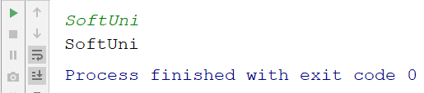
Четене на текст
Четец на вход:
Пример:
Scanner scanner = new Scanner(System.in);
Scanner scanner = new Scanner(System.in);
String name = scanner.nextLine();
System.out.println(name);
24

Slide 25
Четене на цели числа
Четене на цяло число:
Пример: пресмятане на лице на квадрат със страна а:
String input = scanner.nextLine();
int num = Integer.parseInt(input);
Scanner scanner = new Scanner(System.in);
int a = Integer.parseInt(scanner.nextLine());
int area = a * a;
System.out.print(area);
Прочитане на цяло число на един ред
25

Slide 26
Четене на дробни (реални) числа
Четене на дробно число от конзолата:
Пример: конвертиране от инчове в сантиметри:
String input = scanner.nextLine();
double num = Double.parseDouble(input);
Scanner scanner = new Scanner(System.in);
double inches = Double.parseDouble(scanner.nextLine());
double centimeters = inches * 2.54;
System.out.println(centimeters);
Прочитане на дробно число на един ред
26

Slide 27

Прости операции
Работа с текст и числа

Slide 28

Поздрав по име – пример
Да се напише програма, която:
Чете от конзолата име на човек, въведено от потребителя
Отпечатва "Hello, <name>!", където <name> е въведеното преди това име
Примерен вход и изход:
Petar
Hello, Petar!
Viktor
Hello, Viktor!

Slide 29
Поздрав по име – решение
Scanner scanner = new Scanner(System.in);
String name = scanner.nextLine();
System.out.print("Hello, ");
System.out.print(name);
System.out.println("!");
Курсорът остава на същия ред
Scanner scanner = new Scanner(System.in);
String name = scanner.nextLine();
System.out.print('Hello, " + name + "!");
Конкатенация
29

Slide 30
Съединяване на текст и число
Съединяване на текст и число (оператор +):
String firstName = "Maria";
String lastName = "Ivanova";
int age = 19;
String str = firstName + " " + lastName + " @ " + age;
System.out.println(str);
долепяне/конкатенация
// Maria Ivanova @ 19
double a = 1.5;
double b = 2.5;
String sum = "The sum is: " + a + b;
System.out.println(sum);
// The sum is 1.52.5
30

Slide 31
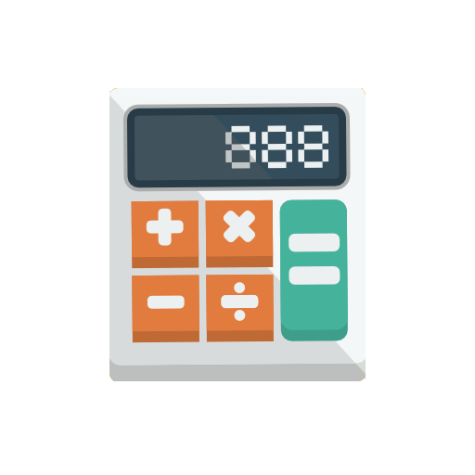
Аритметични операции: + и -
Събиране на числа (оператор +):
Изваждане на числа (оператор -):
int a = 5;
int b = 7;
int sum = a + b;
// 12
Scanner scanner = new Scanner(System.in);
int a = Integer.parseInt(scanner.nextLine());
int b = Integer.parseInt(scanner.nextLine());
int result = a - b;
System.out.println(result);
31

Slide 32
Аритметични операции: * и /
Умножение на числа (оператор *):
Деление на числа (оператор /):
int a = 5;
int b = 7;
int product = a * b;
// 35
int a = 25;
int i = a / 4;
double f = a / 4.0;
int error = a / 0;
// 6 – дробната част се отрязва
// 6.25 – дробно делене
// Грешка: деление на 0
32

Slide 33
Особености при деление на числа
При деление на цели числа резултатът е цяло число:
При деление на дробни числа резултатът е дробно число:
int a = 25;
System.out.println(a / 4);
System.out.println(a / 0);
// Целочислен резултат:6
// Грешка: деление на 0
double a = 15;
System.out.println(a / 2.0);
System.out.println(a / 0.0);
System.out.println(0.0 / 0.0);
// Дробен резултат: 7.5
// Резултат: Infinity
// Резултат: NaN

Slide 34
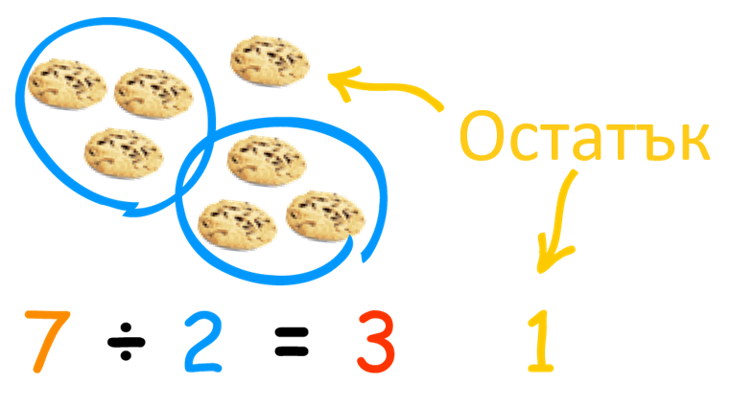
Аритметични операции: %
Модул - остатък от целочислено деление на числа (оператор %):
int a = 7;
int b = 2;
int product = a % b;
// 1
// 1 – числото 3 е нечетно
int odd = 3 % 2;
int еven = 4 % 2;
int error = 3 % 0;
// 0 – числото 4 е четно
// Грешка: деление на 0

Slide 35

Печатане на екрана

Slide 36
Съединяване на текст и числа
При печат на текст, числа и други данни, можем да ги съединим, използвайки шаблони
%s (String), %d (int), %f (double), %c (char), %n (new line),…
Scanner scanner = new Scanner(System.in);
String firstName = scanner.nextLine();
String lastName = scanner.nextLine();
int age = Integer.parseInt(scanner.nextLine());
String town = scanner.nextLine();
System.out.printf("You are %s %s, a %d-years old person from %s.", firstName, lastName, age, town);

Slide 37

Какво научихме днес?
Компютърната програма е поредица команди
В Java командите се пишат в частта main(…)
Печатаме с командата System.out.println(…)
Въвеждане на текст и числа
Аритметичните операции с числа:
+, -, *, /, (), %
Отпечатване на текст по шаблон
…
…
…

Slide 38










Въпроси?

Slide 39

Лиценз
Този курс (презентации, примери, демонстрационен код, упражнения, домашни, видео и други активи) представлява защитено авторско съдържание
Нерегламентирано копиране, разпространение или използване е незаконно
© СофтУни – https://softuni.org
© Софтуерен университет – https://softuni.bg
Notes:
39

Slide 40
Обучения в Софтуерен университет (СофтУни)
Софтуерен университет – качествено образование, професия и работа за софтуерни инженери
softuni.bg
Фондация "Софтуерен университет"
softuni.foundation
Софтуерен университет @ Facebook
facebook.com/SoftwareUniversity
Дискусионни форуми на СофтУни
forum.softuni.bg
40
Notes:
40

